Slide 1

PharmaGuide.
Медицинское приложение с искусственным интеллектом

Slide 2
Цель проекта
Цель проекта "PharmaGuide. Медицинское приложение с искусственным интеллектом" включает в себя улучшение диагностики, предоставление персонализированных рекомендаций по лечению, повышение эффективности медицинских консультаций и обеспечение более доступного и точного здравоохранения.
Проект может соответствовать Национальной технологической инициативе (НТИ), особенно если он способствует развитию инноваций в сфере здравоохранения, повышению эффективности медицинских технологий и содействию цифровизации в медицинской отрасли. Следует учитывать стратегические цели НТИ, такие как совершенствование инфраструктуры и разработка передовых технологий.

Slide 3
Концепция проекта
Основные аспекты проекта включают:
Искусственный интеллект в диагностике
Персонализированный подход
Мониторинг здоровья в реальном времени
Улучшение взаимодействия между врачами и пациентами
Безопасность данных
Соблюдение регуляторных требований
Интеграция с существующей инфраструктурой здравоохранения; Обучение и вовлечение врачей и пациентов.

Slide 4
Конкуренты
Проект “Curesome”
Он использует алгоритмы машинного обучения для анализа медицинских данных и предоставления рекомендаций по лечению.
Проект “DeepPatient”
Он использует искусственный интеллект для анализа симптомов и истории болезни пациента и предлагает наиболее подходящие методы лечения и лекарственные препараты.

Slide 5
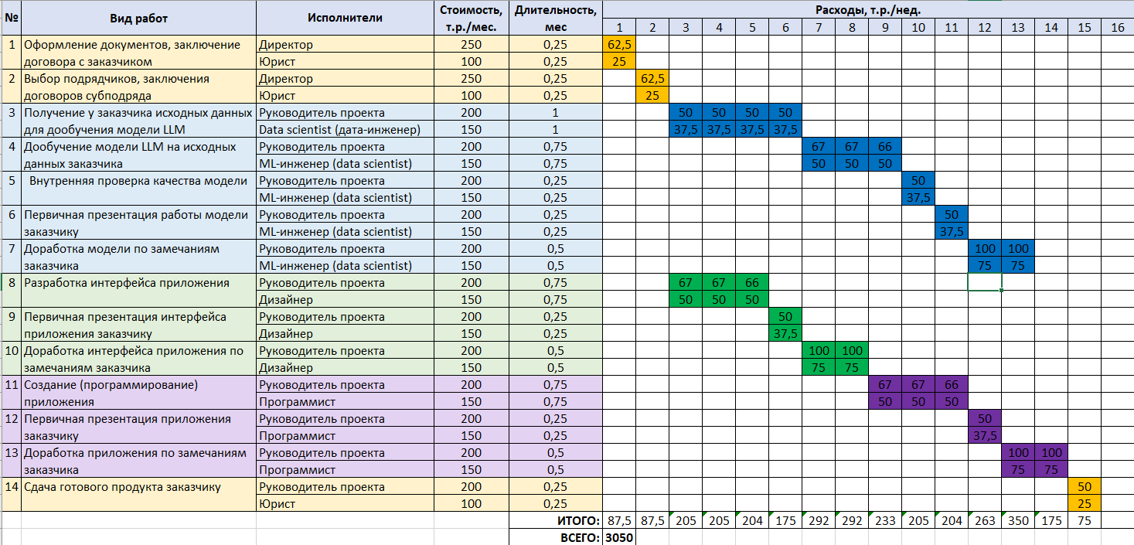
Инвестиции

Slide 6
Инвестиции
Разработка приложения: 3 050 000 руб
Заработная плата + накладные расходы: 3 050 000 * 3 = 9.150.000 руб
Хостинг базы данных с Yandex Cloud: 2,5 тыс/мес = 10.000 руб
Аренда офиса + коммуналка: (80.000 + 8000) * 4 = 352.000 руб
Аренда сервера (со всеми входящими услугами, техническая поддержка, интернет и тд.):
10.000 * 4 = 40.000 руб
Техника в офис + амортизация: 500.000 + 6000 * 4 = 524.000 руб
Участие в конференциях + реклама: 150.000 + 20.000 * 3 = 210.000 руб
ИТОГ: 10 286 000 руб

Slide 7
Текущие расходы
Аренда: 88.000*36 = 3.168.000 руб
Аренда сервера: 10.000*36 = 360.000 руб
ЗП – директор, руководитель проекта, программист, ML-инженер: (250+200+150+150)*36 = 27.000.000 руб
Реклама – 200*36 = 7.200.000 руб
ИТОГО: 37 728 000 руб за 3 года
12 576 000 руб за 1 год

Slide 8
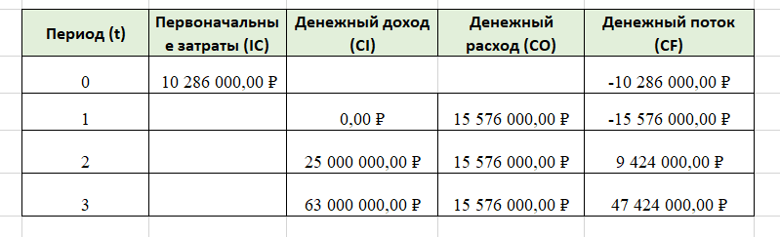
Бизнес-модель
Выручка:
1 год бесплатно
2 год – 10 тыс врачей (2% от всех врачей России): 250*5*12 + 2000*5 = 25.000.000 руб
3 год – 20 тыс врачей: 250*10*12 + 2000*10 = 50.000.000 руб
ИТОГО: 75 млн
Прибыль:
75.000 – (37.728 + 10.286) = 17.980.000 руб
Краудсорсинг: 10.000.000 руб за 1 год
Кредит на три года с процентной ставкой 14%
20 млн – переплата 9 млн

Slide 9
Unit-экономика
Выручка на 1 клиента – 1 666,67 руб
Затраты на привлечение 1 клиента – 399,69 руб
Прибыль на 1 клиента – 160 руб

Slide 10
Индикаторы эффективности проекта
NPV = 432.615,38 руб
IRR = 42%
Точка безубыточности – 14 832 покупателя
Срок окупаемости – 0,14
Рентабельность продукта –14,3%
Рентабельность проекта – 58,3%

Slide 11
План дальнейшего развития
Расширение функциональности платной подписки
Улучшение алгоритмов машинного обучения
Интеграция с новыми устройствами и технологиями
Расширение партнерских отношений
Глобальное масштабирование

Slide 12

Участники проекта
Бакуменко Анна Игоревна
Нечушкина Софья Игоревна
Борисенко Анастасия Олеговна
Поярков Валерий Викторович
Залем Елена – бизнес-аналитик, консультант АО «Цифровой альянс»
Штыкунова Елена – маркетолог в области медицины
Бакуменко Светлана – врач
Нечушкин Игорь - ML-инженер, project manager

Slide 13
Спасибо за внимание!

